Slide 1
Model Pretnji

Slide 2
Dekomponavanje aplikacije
1. Osnovne informacije o aplikaciji
Verzija aplikacije: 1.0
Opis: WEB aplikacija predstavlja informacioni sistem grada Novog Sada.
Treba da podrži interne poslovne procese (kao što su predlaganje akata i amandmana na predloge akata, povlačenje predloga, usvajanje predloga i rukovođenje sednicom) i eksterne poslovne procese (kao što su pronalaženje i pregledanje akata).
Uloge korisnika su : građanin, odbornik (odbornik je građanin) i predsednik skupštine (predsednik skupštine je odbornik).

Slide 3
Građanin može da:
Pronalazi usvojene akate i akate u proceduri po metapodacima i po tekstualnom sadržaju.
Pregleda usvojene akte i akte u proceduri po referencama.
Odbornik može da:
Predlaže akte.
Predlaže amandmane na predlog akta.
Povlači predloge akata i amandmana.
Predsednik skupštine može da:
Rukovodi sednicom (usvajanje akata u načelu, u pojedinostima i u celini).
Vlasnik dokumenta: ...
Učesnici: ...
Kritičar: ...

Slide 4
2. Spoljne zavisnosti
Aplikacija skupštine grada radiće na Apache Tomcat 7.0.69 kojeg će pokretati Windows server.
Za realizaciju Back-end strane će se koristiti Spring 4.2.6.
Za skladištenje podataka koristiće se NoSQL baza MarkLogic 8.
Za realizaciju Front-end strane će se koristiti AngularJS 1.5.5.

Slide 5
3. Ulazne i izlazne tačke
ID | Naziv | Opis | Nivo poverenja
1 | HTTPS port | Informacioni sistem Skupstine grada Novog Sada biće dostupan preko TLS-a. | Bilo koji WEB korisnik Ulogovani korisnik sa validnim kredencijalima Korisnik sa pogrešnim kredencijalima Odbornik Predsednik skupštine
1.1 | Glavna strana WEB aplikacije | Počena strana informacionog sistema grada Novog Sada dostupna svim korisnicima. | Bilo koji WEB korisnik Ulogovani korisnik sa validnim kredencijalima Korisnik sa pogrešnim kredencijalima Odbornik Predsednik skupštine

Slide 6
ID | Naziv | Opis | Nivo poverenja
1.2 | Login strana | Strana dostupna korisnicima kako bi se ulogovali i dobili odredjene funkcionalnosti. | Bilo koji WEB korisnik Ulogovani korisnik sa validnim kredencijalima Korisnik sa pogrešnim kredencijalima Odbornik Predsednik skupštine
1.2.1 | Login funkcionalnost | Funkcija koja preuzima kredencijale iz forme i upoređuje ih sa podacima koji se nalaze u bazi. | 2. Ulogovani korisnik sa validnim kredencijalima 3. Korisnik sa pogrešnim kredencijalima 4. Odbornik 5. Predsednik skupštine

Slide 7
ID | Naziv | Opis | Nivo poverenja
1.3 | Stranica za pretragu akata i amandmana | Strana dostupna svim korisnicima WEB aplikacije. | Bilo koji WEB korisnik Ulogovani korisnik sa validnim kredencijalima Korisnik sa pogrešnim kredencijalima Odbornik Predsednik skupštine
1.3.1 | Funkcionalnost pretrage | Funkcija koja preuzima kredencijale iz forme i na osnovu tih podataka traži akte ili amandmane. | 2. Ulogovani korisnik sa validnim kredencijalima 3. Korisnik sa pogrešnim kredencijalima 4. Odbornik 5. Predsednik skupštine

Slide 8
ID | Naziv | Opis | Nivo poverenja
1.4 | Stranica za predlaganje akata i amandmana | Strana dostupna ulogovanim odbornicima i predsedniku skupštine | 4. Odbornik 5. Predsednik skupštine
1.4.1 | Funkcionalnost predlaganja akata i amandmana | Funkcija koja će na osnovu podataka iz forme napraviti validan akt ili amandman i poslati ga na prihvatanje ili odbijanje. | 4. Odbornik 5. Predsednik skupštine
1.5 | Stranica za povlačenje predloženih akata ili amandmana. | Strana dostupna ulogovanim odbornicima i predsedniku skupštine | 4. Odbornik 5. Predsednik skupštine

Slide 9
ID | Naziv | Opis | Nivo poverenja
1.5.1 | Funkcionalnost za povlačenje akata ili amandmana. | Funkcija koja će iz liste predloženih akata ili amandmana omogućiti poništavanje istih. | 4. Odbornik 5. Predsednik skupštine
1.6 | Stranica za prihvatanje predloženih akata ili amandmana | Strana dostupna predsedniku skupštine | 5. Predsednik skupštine
1.6.1 | Funkcionalnost za prihvatanje akata ili amandmana. | Funkcija koja će iz liste predloženih akata ili amandmana omogućiti prihvatanje istih. | 5. Predsednik skupštine

Slide 10
ID | Naziv | Opis | Nivo poverenja
2.0 | Glavna strana WEB aplikacije. | Omogućuje prikaz widget-a za rad nad aplikacijom. | Bilo koji WEB korisnik Ulogovani korisnik sa validnim kredencijalima Korisnik sa pogrešnim kredencijalima Odbornik Predsednik skupštine
2.1 | Stranica za prikaz prihvaćenih akata i amandmana | Prikaz podataka nakon pretrage. | Bilo koji WEB korisnik Ulogovani korisnik sa validnim kredencijalima Korisnik sa pogrešnim kredencijalima Odbornik Predsednik skupštine

Slide 11
ID | Naziv | Opis | Nivo poverenja
2.2 | Stranica za prikaz akata i amandmana koji treba da se prihvate ili odbiju. | Prikaz akata i amandmana koji su predloženi a nisu prihvaćeni ili odbijeni. | 4. Odbornik 5. Predsednik skupštine

Slide 12
4. Resursi
ID | Naziv | Opis | Nivo poverenja
1.0 | Korisnici sistema | Pod ovim se podrazumeva odbornik i predsednik skupštine.
1.1 | Detalji za login odbornika | Login kredencijali koje će odbornik koristiti da se uloguje na sistem. | 4. Odbornik Predsednik skupštine WEB server korisnik Korisnik koji čita i piše sa baze Korisnik koji čita sa baze

Slide 13
ID | Naziv | Opis | Nivo poverenja
1.2 | Detalji za login predsednika skupštine | Login kredencijali koje će predsednik skupštine koristiti da se uloguje na sistem | Predsednik skupštine WEB server korisnik Korisnik koji čita i piše sa baze Korisnik koji čita sa baze
1.3 | Lične informacije | Aplikacija će čuvati lične informacije registrovanih korisnika. | 4. Odbornik Predsednik skupštine WEB server korisnik Korisnik koji čita i piše sa baze Korisnik koji čita sa baze

Slide 14
ID | Naziv | Opis | Nivo poverenja
2.0 | Akti i amandmani | Resursi vezani za podatke sa kojima se radi.
2.1 | Pregled akata i amandaman | Sadržaće resurse koji su vezani konkretne podatke akata i amandmana. | Bilo koji WEB korisnik Ulogovani korisnik sa validnim kredencijalima Korisnik sa pogrešnim kredencijalima Odbornik Predsednik skupštine 6. WEB server korisnik 7. Korisnik koji čita i piše sa baze 8. Korisnik koji čita sa baze

Slide 15
ID | Naziv | Opis | Nivo poverenja
2.2 | Predlog amandmana na već postojeći akt | ?? | 4. Odbornik Predsednik skupštine WEB server korisnik Korisnik koji čita i piše sa baze Korisnik koji čita sa baze

Slide 16
ID | Naziv | Opis | Nivo poverenja
3.0 | Sistem | Resursi vezani sa sistem koji radi u pozadini.
3.1 | Dostupnost sistema | Sistem treba da bude dostupan svojim korisnicima tokom celog dana. | 4. Odbornik Predsednik skupštine WEB server korisnik Korisnik koji čita i piše sa baze Korisnik koji čita sa baze
3.2 | Sposobnost da izvršava upite nad bazom podataka radi čitanja | Sposobnost da izvršava bilio koju naredbu za selekciju nad bazom podataka i time dobije informacije koje su uskladištene u toj bazi podataka. | 6. WEB server korisnik 7. Korisnik koji čita i piše sa baze 8. Korisnik koji čita sa baze

Slide 17
ID | Naziv | Opis | Nivo poverenja
3.3 | Mogućnost da se izvrši source-code | Izvršavanje source-code na sistemu kao WEB server korisnik. | 6. WEB server korisnik
3.4 | Sposobnost da izvršava naredbe radi čitanja/pisanja u bazu podataka | Sposobnost sistema da izvrši bilo koju naredbu nad podacima u bazi podataka i time menja sadržaj same baze podataka. | 7. Korisnik koji čita i piše sa baze

Slide 18
ID | Naziv | Opis | Nivo poverenja
4.0 | Web sajt | Resursi koji se odnose na web sajt sistema.
4.1 | Login sesija | Ovo je login sesija korisnika koji hoće da pristupi WEB sajtu. Korisnik može biti gradjanin, odbornik ili predsednik skupštine. | 2. Ulogovani korisnik sa validnim kredencijalima 4. Odbornik 5. Predsednik skupštine
4.2 | Pristup bazi podataka | Omogućava pristup celokupnoj bazi podataka, sa svim informacijama. | 6. WEB server korisnik

Slide 19
5. Permisije
ID | Naziv | Opis
1 | Bilo koji WEB korisnik | Korisnik koji je konektovan na informacioni sistem grada Novog Sada, ali nema validne kredencijale ili nije ulogovan na sistem.
2 | Korisnik sa validnim kredencijalima | Korisnik koji je konektovan na informacioni sistem grada Novog Sada i ima validne kredencijale sa kojima moze da se uloguje na sam sistem.
3 | Korisnik sa pogrešnim kredencijalima | Korisnik koji je konektovan na informaoni sistem grada Novog Sada i pokusava da se uloguje na sistem sa pogrešnim kredencijalima.
4 | Odbornik | Ulogovani korisnik sistema koji može da predlaže ili povlači predložene akte i amandmane na usvojene akte.

Slide 20
ID | Naziv | Opis
5 | Predsednik skupštine | Ulogovani korisnik koji ima ista prava kao i odbornik, ali može da prihvati predložene akte i amadmane.
6 | Web Server korisnik | Korisnik koji će u pozadini izvršavati kod koji predstavlja WEB aplikaciju napisanu u nekom programskom jeziku, kao i ulogu administratora baze.
7 | Korisnik koji piše i čita sa baze podataka | Korisnik uz pomoć kojeg će se pisati na bazu podataka i čitati sa baze podataka. Predstavljaće pozadinsku aplikaciju.
8 | Korisnik koji čita sa baze podataka | Korisnik koji ima mogućnost samo čitanja sa baze podataka.

Slide 21
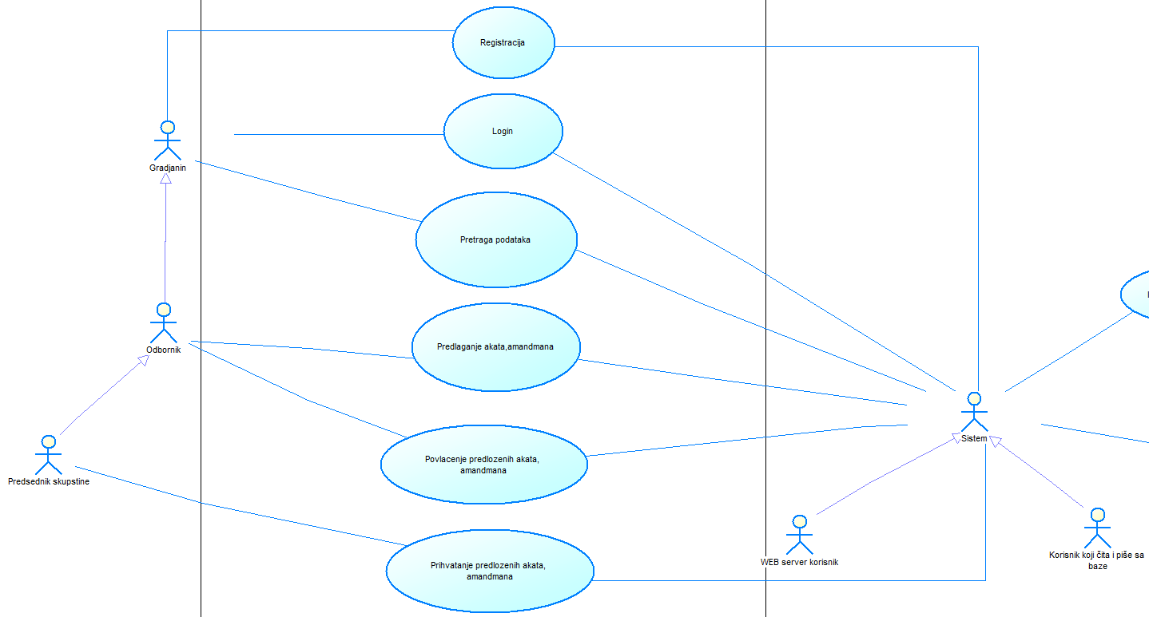
5. Korisničke funkcije (USE-CASE)
Slika 1.

Slide 22
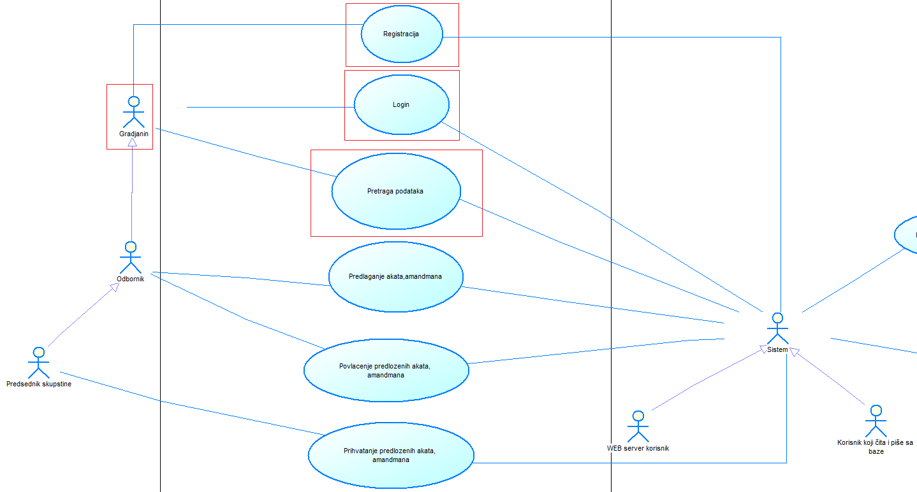
Sa slike 1. se mogu videti korisničke funkcije informacionog sistema skupštine grada Novog Sada.
Svaki učesnik ima određene funkcije.
Građanin, kojeg ujedno predstavljaju odbornik i predsednik skupštine:
Slika 2.

Slide 23
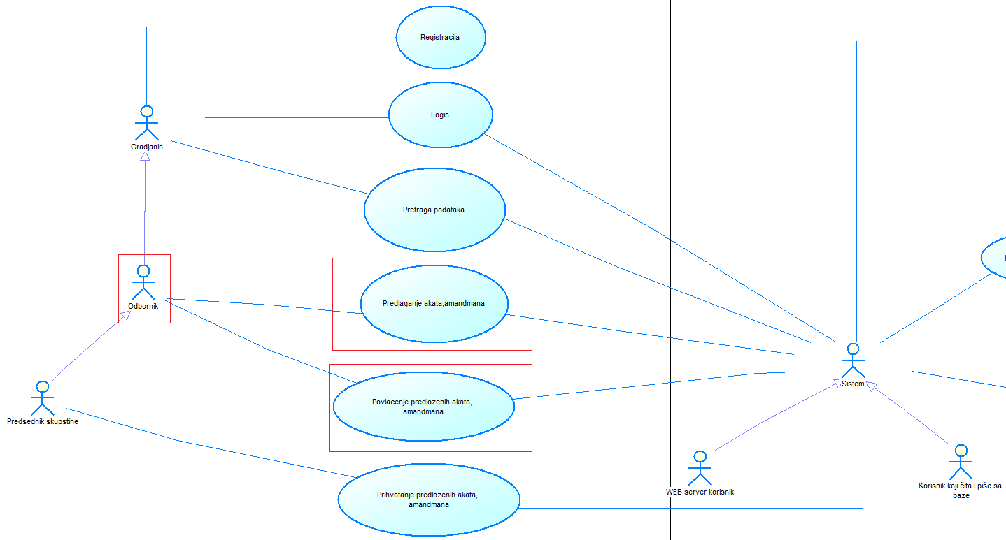
Funkcije vezane samo za odbornika, kojeg ujedno predstavlja i predsednik skupštine:
Slika 3.

Slide 24
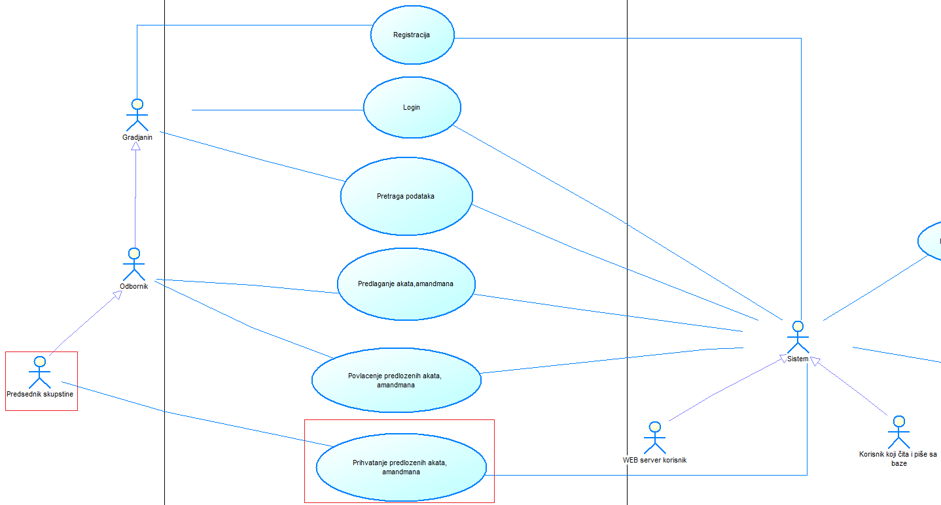
Funkcije vezane samo za predsednika skupštine:
Slika 4.

Slide 25
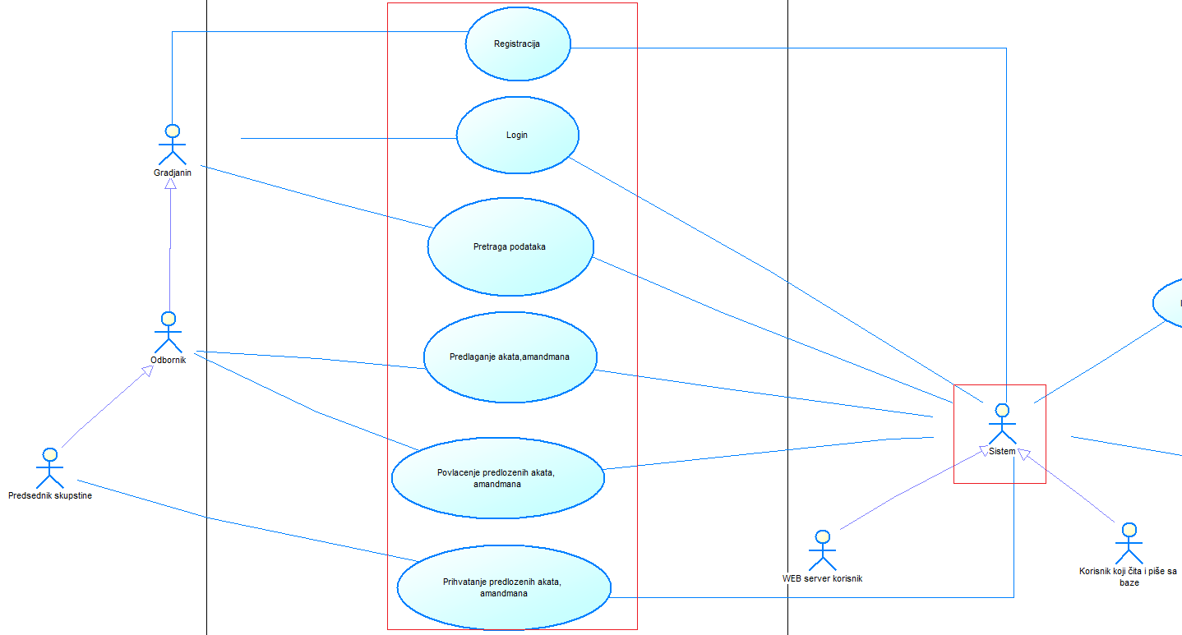
Sve navedene funkcionalnosti su podržane pomoću sistema:
Slika 5.

Slide 26
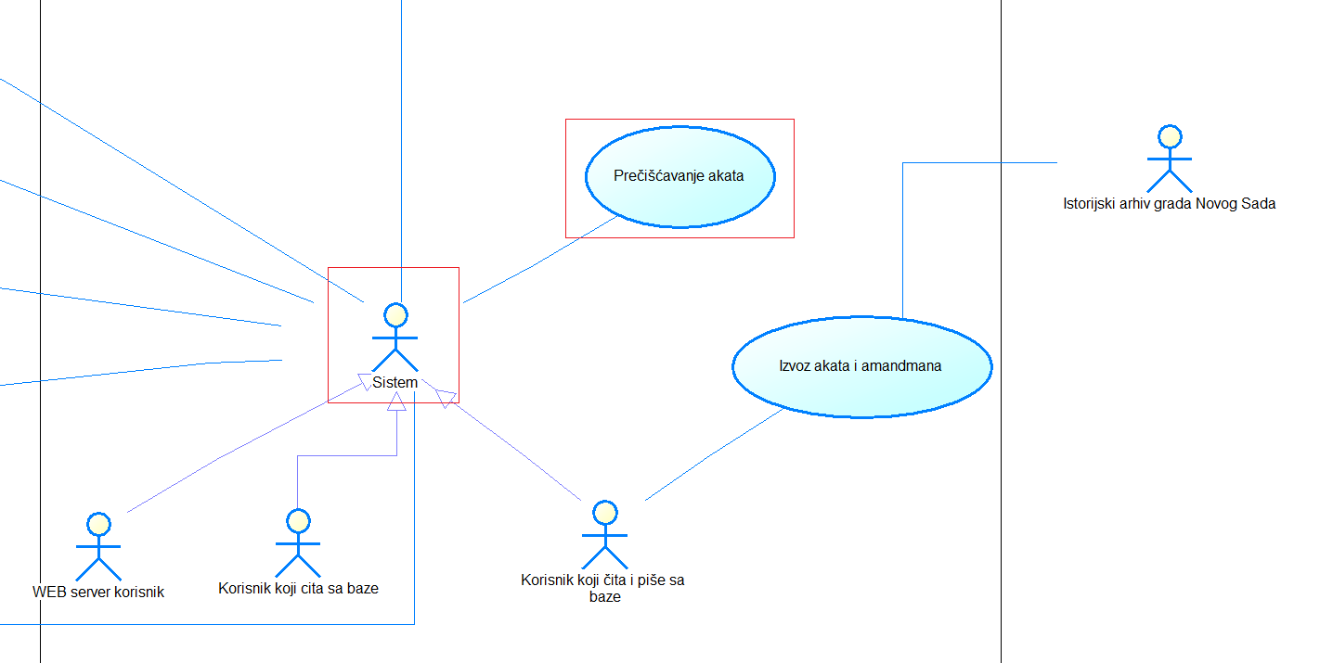
Sistem takođe podržava dodatne funkcije:
Slika 6.

Slide 27
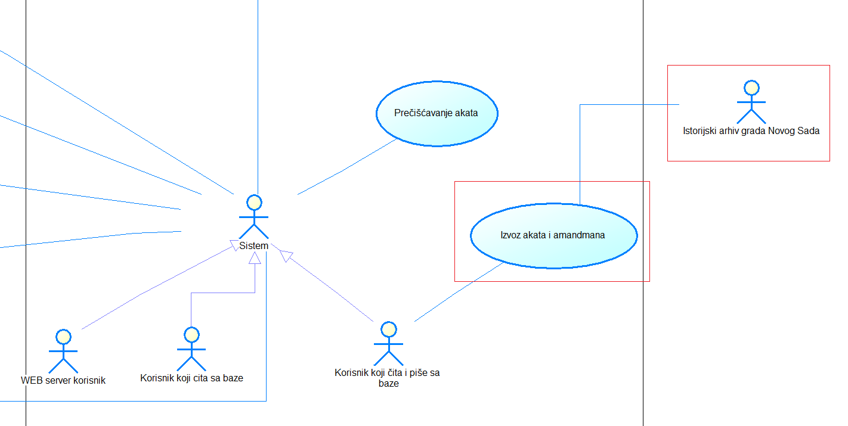
Istorijski arhiv grada Novog Sada u sebi čuva sve dostupne akte i amandmane:
Slika 7.

Slide 28
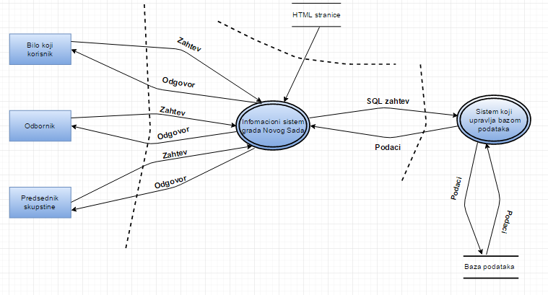
6. Data flow diagrami
Dijagram predstavlja pristup aplikaciji i kretanje podataka od trenutka pristupa i odgovora web aplikacije korisniku.
Slika 8.

Slide 29
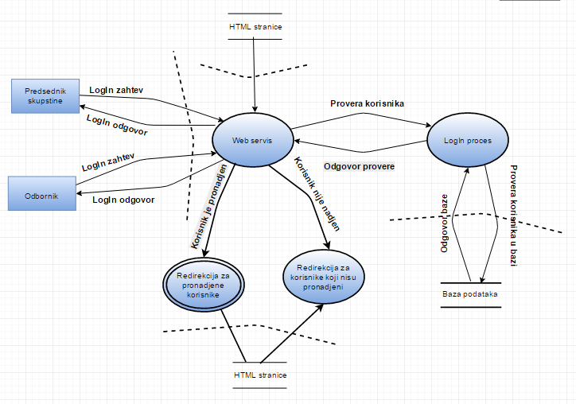
Dijagram predstavlja pristup aplikaciji od strane korisnika koji mogu da se uloguju, kao i slanje kredencijala. Nakon odgovora Login servisa aplikacija preusmerava dalje rad aplikacije.
Slika 9.

Slide 30
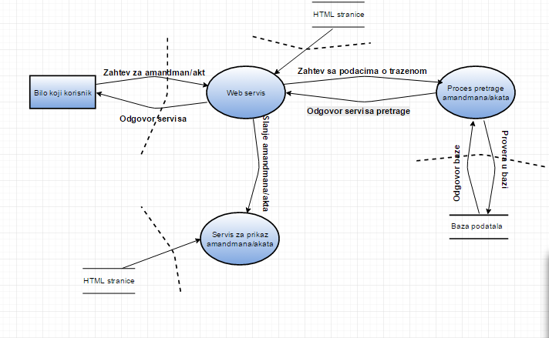
Dijagram pokazuje tok podataka kada običan korisnik pristupi web aplikaciji i prikaz podataka koji se dobije sa baze.
Slika 10.

Slide 31
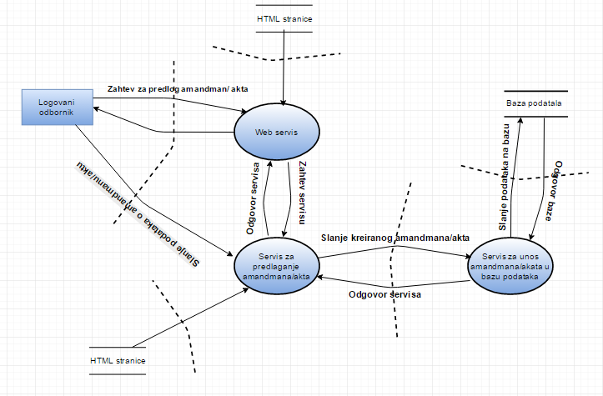
Dijagram pokazuje tok podataka kada ulogovani odbornik zatraži resurse sa baze i kada želi da predloži novi amandman ili akt.
Slika 11.

Slide 32
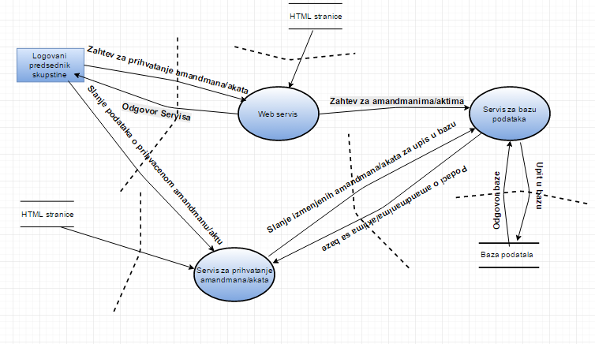
Dijagram predstavlja tok podataka kada se ulogovani predsednik skupštine obrati web aplikaciji i kada pregleda predložene amandmane ili akte i kada odlučuje da li će biti prihvaćeni ili ne.
Slika 12.

